Slide 1
Zkušenosti se značením jízdních kol
Městská policie Karviná

Slide 2
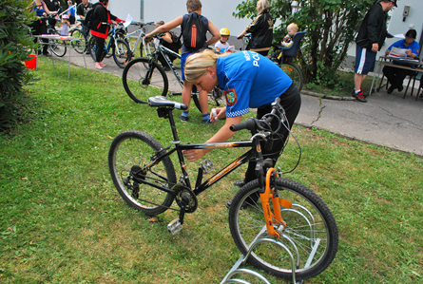
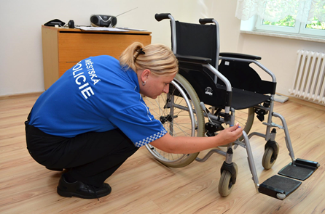
Značení kol syntetickou DNA
Městská policie Karviná začala značit jízdní kola od roku 2014
Od roku 2015 kromě jízdních kol značíme i invalidní vozíky

Slide 3
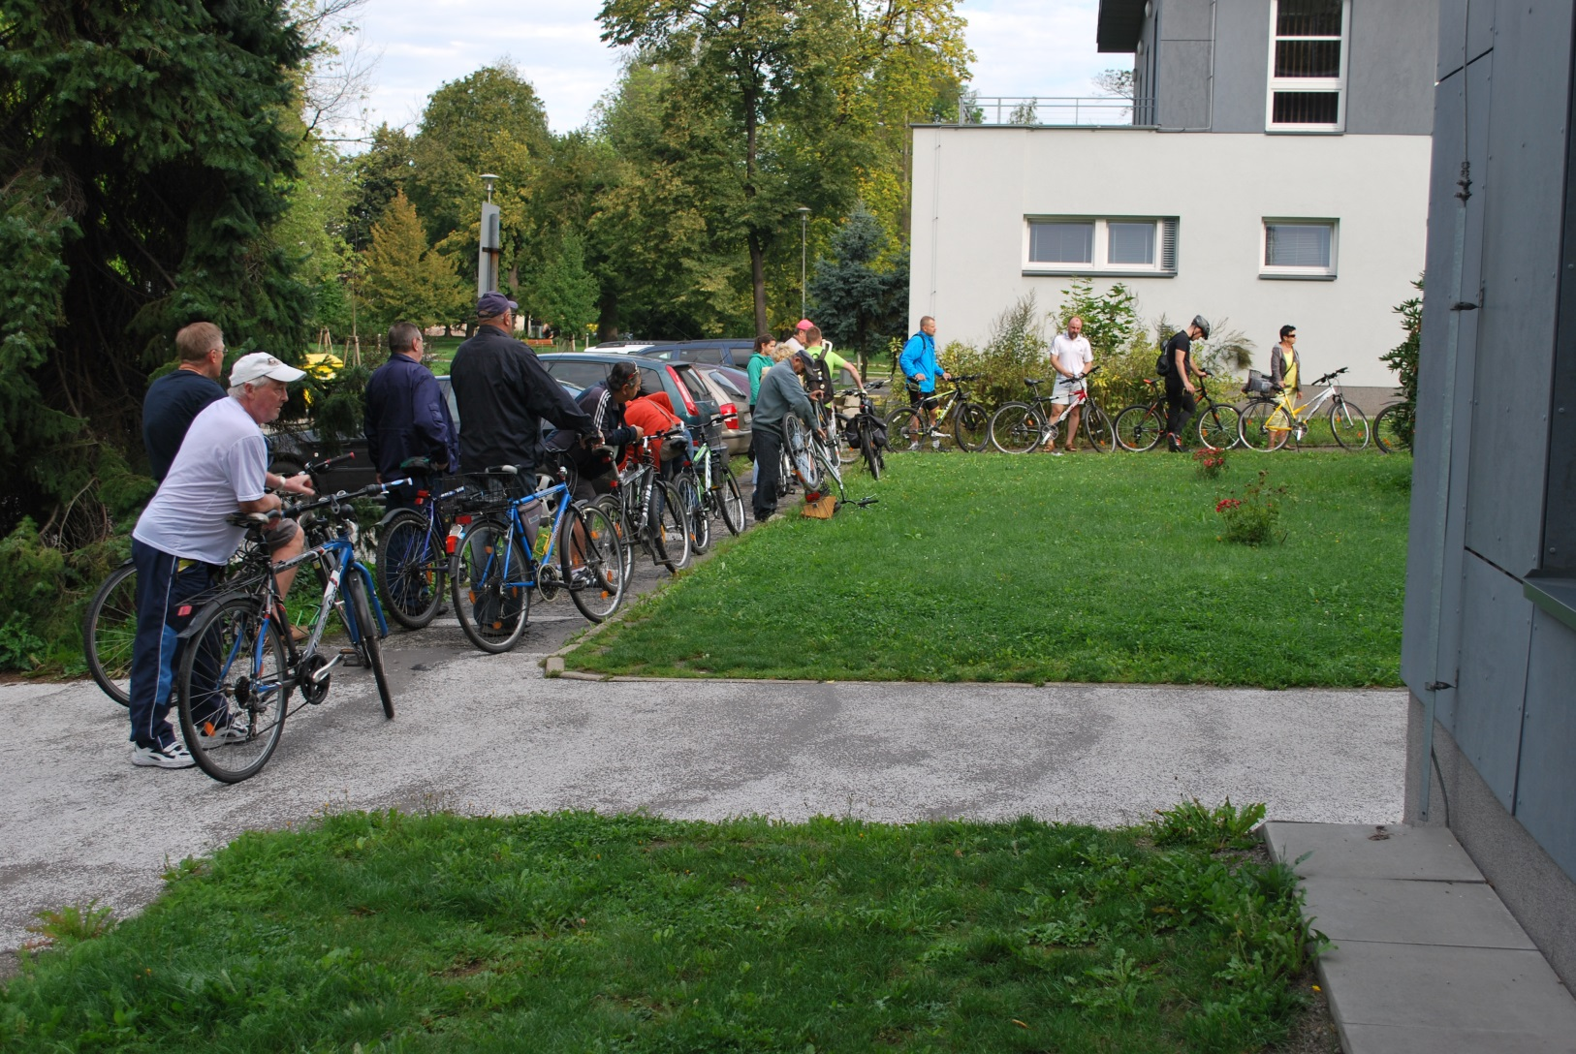
Zájem občanů

Slide 4
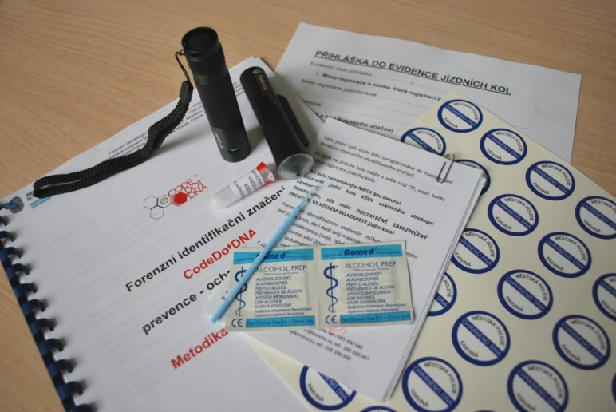
Než jsme začali značit, bylo třeba:
podat žádost o dotaci,
objednat materiál,
vyškolit strážníky,
seznámit Policii ČR s metodou,
propagace v tisku a televizi.

Slide 5
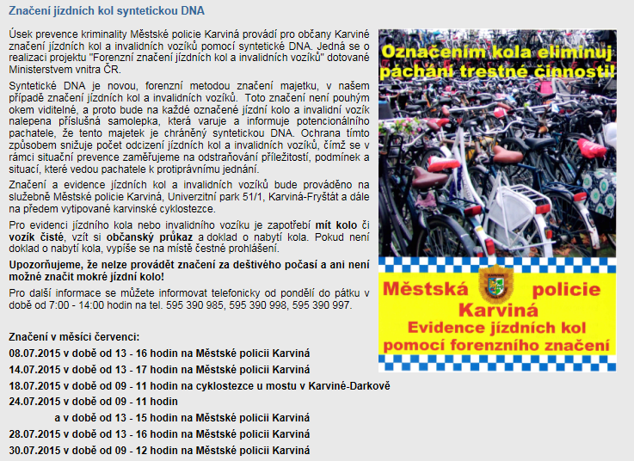
Propagace

Slide 6
Počet odcizených jízdních kol

Slide 7
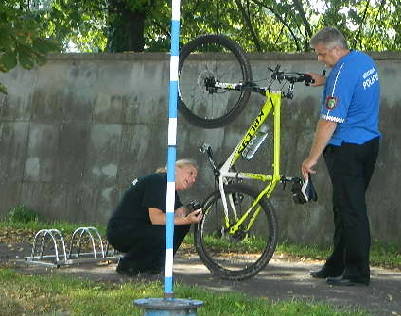
Počet označených jízdních kol
V roce 2014 celkem označeno 322 kol
V roce 2015 celkem označeno 271 kol a vozíčků
Celkem označeno 593 ks

Slide 8
Vynaložené finanční prostředky

Slide 9
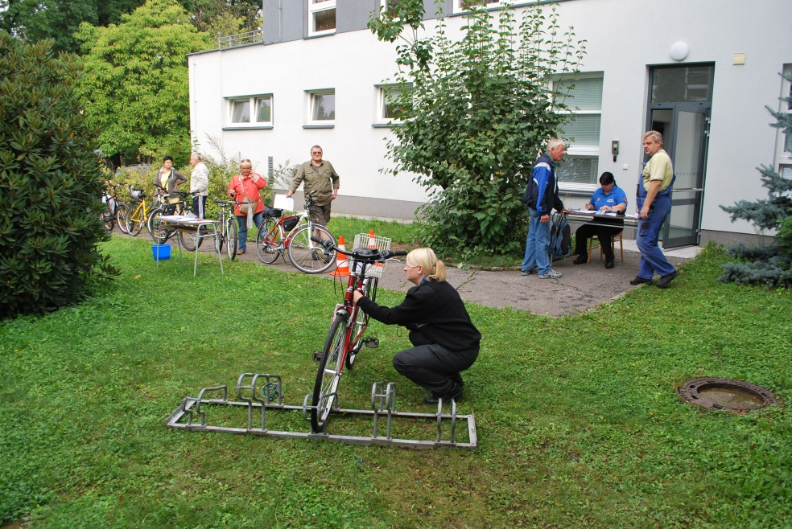
A co bude dál?
Městská policie Karviná má v plánu v roce 2016 označit:
250 jízdních kol,
30 invalidních vozíků.

Slide 10
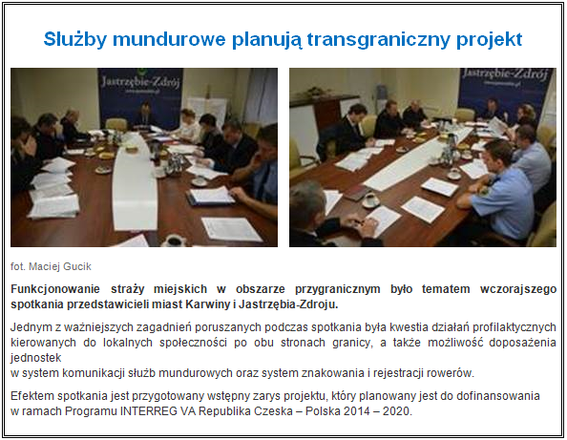
Činnost městských policií v příhraničí bylo tématem setkání představitelů měst Karviná a Jastzembie-Zdroj

Slide 11
Děkuji za pozornost

